Slide 1
DevOps
1
&CI/CD
浅析CI/CD/DevOps概念
以及CD成熟度模型

Slide 2
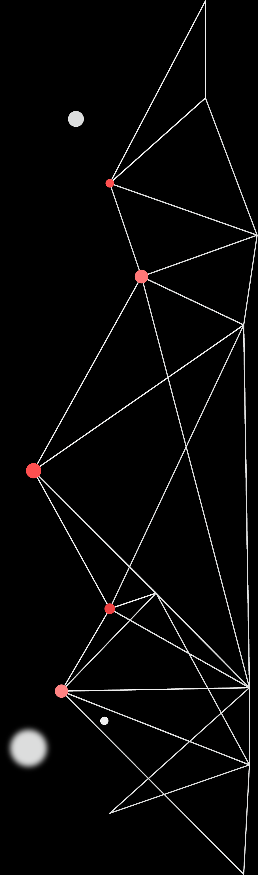
01
Continuous Integration
02
Continuous Delivery
03
Continuous Deployment
04
DevOps
05
成熟度模型
06
我们的计划？
Notes:
1993年被提出（2000年第一次互联网浪潮）（满足市场和业务的变化需要），随后被纳入 XP 的13条最佳实践中
之后有了敏捷的整体概念和方法论； 软件/互联网企业的敏捷变革几乎都伴随着持续集成共同进行
持续集成--》持续交付--》持续部署 （云计算、虚拟化、轻量容器）

Slide 3
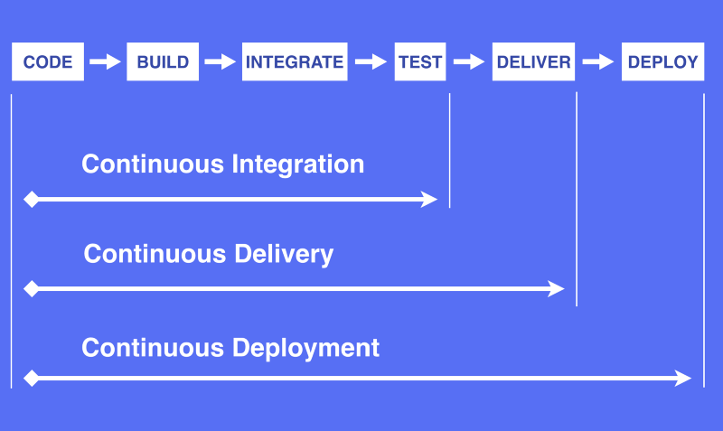
持续集成
持续交付
持续部署
何谓持续集成？
  代码集成
  业务集成
  个人研发的部分向软件整体部分交付，频繁进行集成以便更快地发现其中的错误

Slide 4
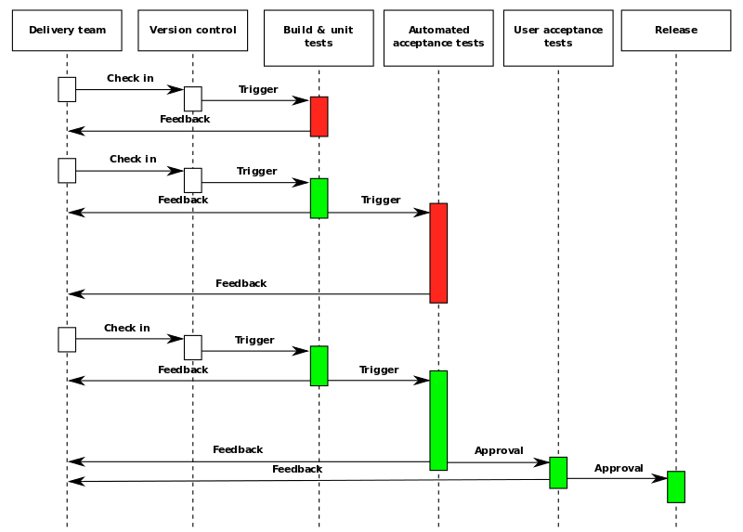
Notes:
为什么持续集成/持续交付会提升效率，加快产品上线？
频发提交，快速验证，实时反馈（即使是反馈错误）

Slide 5
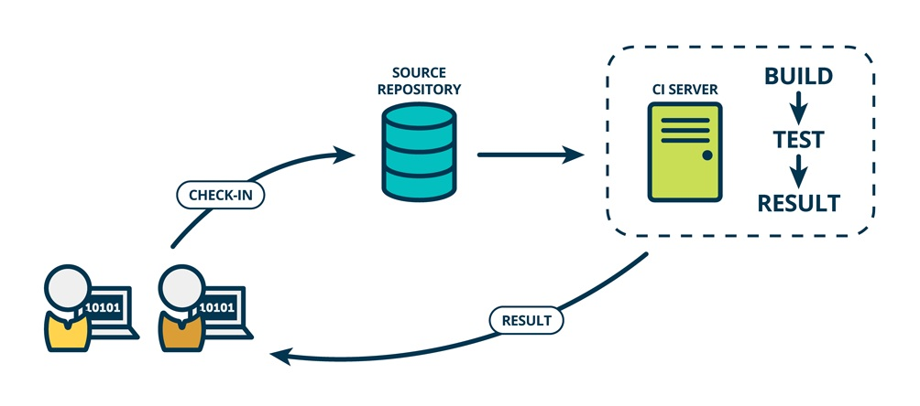
01
Continuous Integration
Notes:
频繁提交
提交的颗粒度是关键；
自动触发
自动运行单元测试/组件测试/Mock测试
不包括功能测试

Slide 6
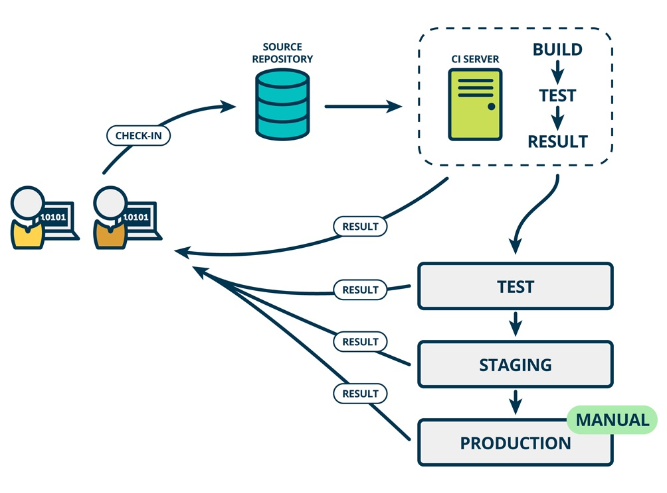
02
Continuous Delivery
Notes:
交付对象是客户或者需求方
是在CI基础上向研发流程下游的自然延伸
自动化部分不包括PRD环节

Slide 7
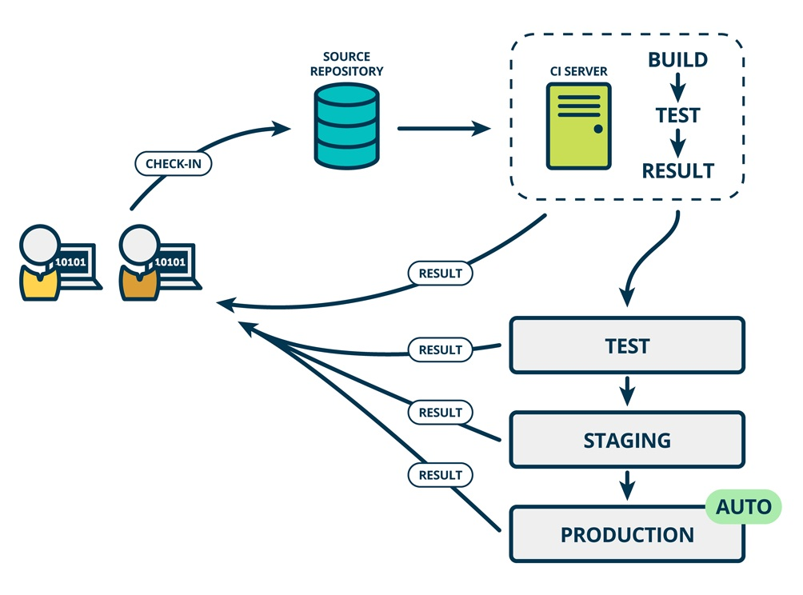
03
Continuous Deployment
Notes:
自动发布到PRD环境
自动化程度最高

Slide 8
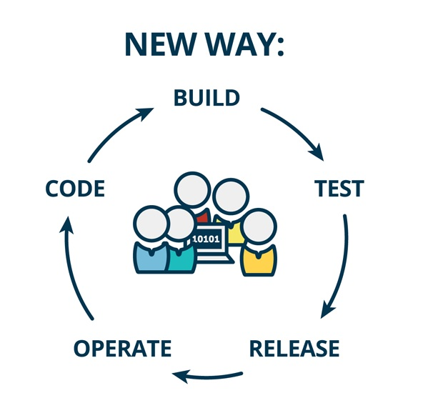
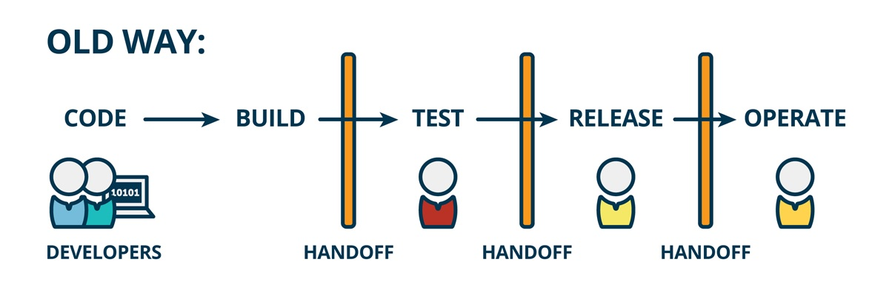
04
DevOps
Notes:
DevOps和CD很相似，但范围比CD更广
如同敏捷，敏捷是一种思维方式，DevOps是一种文化

Slide 9
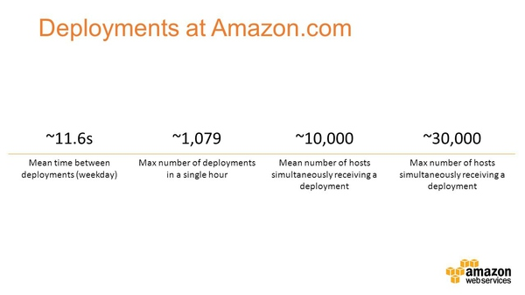
04
DevOps
平均部署间隔时间
单小时最大部署数
同时执行部署的平均主机数
同时执行部署的最大主机数
Amazon为何能做到持续交付
Notes:
亚马逊是业界持续交付能力最强的公司，远超过微软、Google、Facebook等。
关于亚马逊持续交付的各种文档非常多，这方面应该以亚马逊为标杆

Slide 10
05
成熟度模型
影响持续交付的因素
  持续集成
  环境和部署
  可视化和发布可跟踪
  测试
  数据管理
  配置管理
  组织协调
Notes:
持续集成本身是个技术问题、是敏捷思维方式下的一种实践，比较容易推动
持续交付范围要大很多，不只是一个技术问题，更是一个管理问题(研发流程、组织架构、协作能力），它牵动研发的各个环节，还牵动产品、运营环节
组织协调维度的障碍是影响持续交付向前发展的最大障碍

Slide 11
05
成熟度模型
远古级
过程不可重复 / 发布不频繁 / 发布不可靠 / 改进行为依赖个别团队成员
持续集成
环境和部署
可视化/可跟踪
测试
手工构建
构建时间长
经常出错
手工创建环境
对冲突无控制
手工部署更新软件
无法识别“谁，在什么时候，做了什么”
错误原因不可跟踪
开发完成后才开始手工测试
测试时间长
测试后对质量依然没有信心
数据管理
配置管理
组织协调
手工完成数据迁移
迁移时间长
代码有版本控制
配置/文档无版本控制
无公共组件管理
产品交付倒UAT/PRD环境时，无知识传递活动

Slide 12
05
成熟度模型
初级
无事先定义好的标准/ 无公共工具集 / 高度依赖个人能力
持续集成
环境和部署
可视化/可跟踪
测试
定期自动构建
无单元测试
开发人员提交代码频率不定
有环境定义
手工创建环境
部分自动化部署和更新
从需求到发布仅有有限的可追踪性，需要涉及多种信息引用
手工收集信息
追踪错误耗时较长
自动化和手工相结合
Sotry颗粒度的交付测试
依然严重依赖手工测试
数据管理
配置管理
组织协调
对数据库的变更是利用与应用版本匹配的SQL来完成的
完整环境的所有元素都被清楚的定义
源码、测试用例、构建、部署脚本、数据迁移和所有的支持性文档都进行了版本控制
没有标准工具集
在开发过程中各职能团队之间存在一定的协作
经常有必要的协作被遗漏
有清晰的PO角色，且有决定权

Slide 13
05
成熟度模型
标准级
产品过程基本实现自动化/ 增量 / 不同职能团队高度协同或重组为一个团队
持续集成
环境和部署
可视化/可跟踪
测试
每次提交触发构建和测试
工具脚本大量重用
开发/测试环境全面自动化
具备一键向任何环境部署的能力
公共工具集对产品所有变更跟踪，包括对测试和构建的跟踪
每个错误可以定位到某次提交
新的用例可以随意加入测试套件
自动化程度高，手工测试只关注探索性测试
数据管理
配置管理
组织协调
数据库变更作为自动部署的一部分自动执行
外部库、依赖（服务依赖、组件依赖、环境依赖）被管理
版本管理规则文档化，成为所有团队共同使用的工具
产品、开发、测试、运维都被作为交付团队的成员
所有职能定期参加产品会议

Slide 14
05
成熟度模型
高级
研发过程端对端控制/ 具备全面自动化部署能力
持续集成
环境和部署
可视化/可跟踪
测试
高度可视化
集成中心可管理构建、部署、发布、测试等活动
自动生成发布计划
对所有部署失败都有原因分析和改进
回滚自动化
环境和系统健康状态可视化
对任何元素的变更可被端对端跟踪
PO可选择何时发布某功能
自动生成完整的release报告
回归、验收、组件测试全部自动化
使用线上真实场景完成非功能测试
数据管理
配置管理
组织协调
每次部署时，升级和回滚使用生产数据进行自动化测试
使用统一的标准SCM工具
对PRD环境的任意变更都是使用部署管道完成
运维团队使用部署管道（pipeline）完成任意修改
使用与业务成功相关的标准来度量交付团队的成功

Slide 15
05
成熟度模型
专家级
过程改进成为交付团队所有成员的共识
持续集成
环境和部署
可视化/可跟踪
测试
随时可获取已经通过全面集成和测试的可部署到PRD的构建
对代码质量有信心，可更加频繁的提交
随时可以制订创建环境计划，并定期自动创建
自动创建任意环境和基础设施，并被自动触发
产品团队高频度获取最新的验收更新通知
生产环境回滚很少且完全自动化
Backlog变小
生产环境有自动业务监控机制，并可自动回滚
数据管理
配置管理
组织协调
建立了数据库性能和部署 过程反馈机制，并用来做 持续改进
可审计 的配置管理流程。
业务人员能够快速实现A/B测试，并随时获取测试后的丰富数据

Slide 16
05
成熟度模型
卷皮现状
持续集成 初级
环境和部署 远古级
可视化/可跟踪 远古级
测试 远古级
数据管理 远古级
配置管理 远古级
组织协调 初级

Slide 17
06
我们的计划？
影响持续交付的因素
  持续集成
  环境和部署
  可视化和发布可跟踪
  测试
  数据管理
  配置管理
  组织协调
我们的计划？
  Xxx
  Yyy
  zzz

Slide 18
00
Continuous Learning

Slide 19
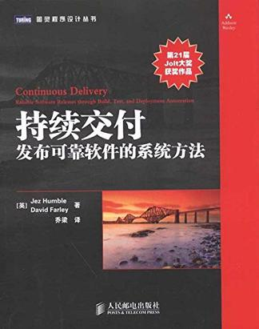
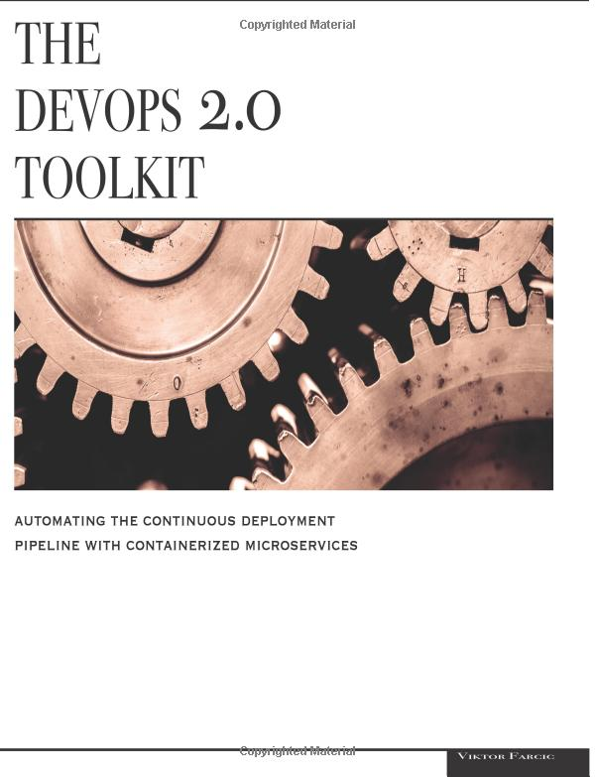
00
Continuous Learning

Slide 20




00
Continuous Learning
infoQ_持续交付
infoQ_DevOps
Quora Continuous-Delivery Topic
Reddit continuous delivery Topic
Viktor Farcic's Blog
Notes:
Viktor Farcic ： Jenkins 公司高级顾问

